Slide 1
다변량분석 기말 예시
20171483 한태규

Slide 2
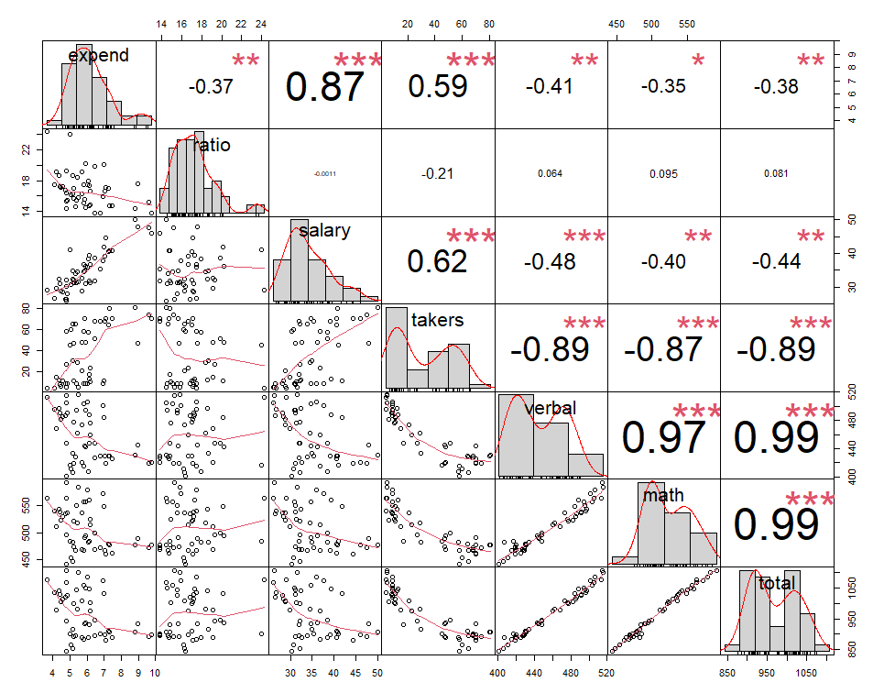

Total의 변수와 math, verbal의 변수가
높은 양의 상관계수를 가지는 것을 확인
expend: -0.38
ratio: 0.081
salary: -0.44
takers: -0.89
verbal: 0.99
math: 0.99
변수 분산팽창지수(vif) 값 > 10 이면 문제가 될 수 있으니 해당 변수를 제외 한다.

Slide 3


Slide 5


